Slide 1
计算机导论:Word2016
第二节 元素的插入
河北师范大学软件学院

Slide 2
上节内容回顾
Word 的基本使用
  启动Word应用程序
  新建Word文档:新建空白文档、使用模板新建
  编辑文档：光标处插入文字；插入/改写状态；编号和项目符号……的使用；
  保存文档：多种保存方式以及设置保存路径和文档格式；
  打开已有Word文档；

Slide 3
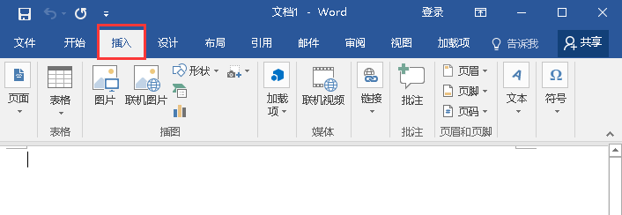
内容提要
表格的插入
插图

Slide 4
表格概述及应用
表格是由行和列组成的网格
行列交汇形成单元格，每个单元格是一个独立的区域
单元格
行
列
Notes:
网页页面布局（嵌套表格方便）
此处可举两个例子（课程表、价格对照表、网页布局效果）
另可让不同的单元格设置不同的样式，强调“独立”的概念

Slide 5
表格概述及应用
组织、显示信息
  如简历、课程表、价格表、日程表、产品功能比较表……
页面布局
  在页面的固定位置放置文本、图片
  网页页面布局

Slide 6

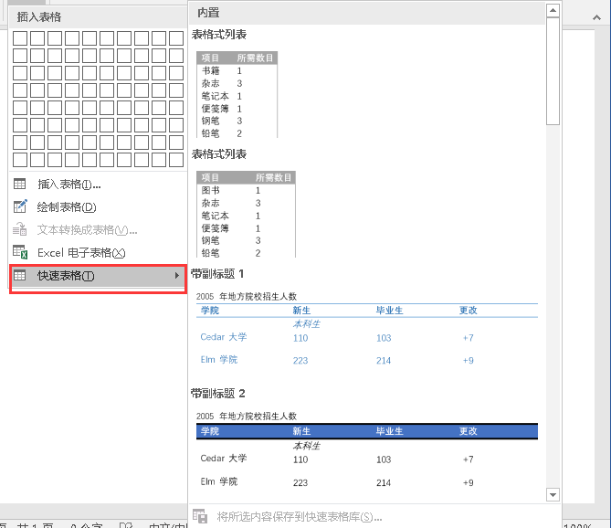
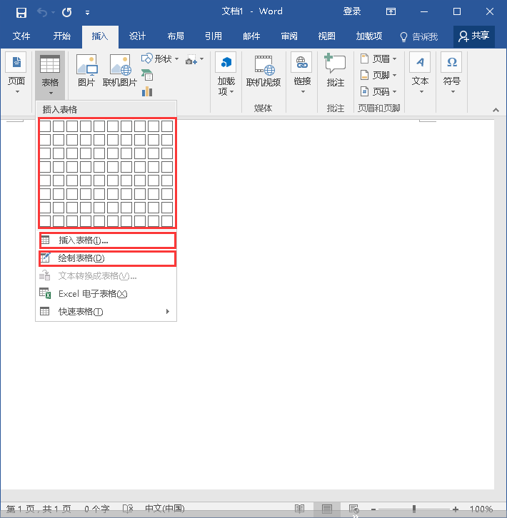
插入表格

Slide 7

Do it by yourself
网格方式创建 5 ×７表格；
对话框形式创建６×５表格；
使用“绘制表格”命令绘制表格
  第一、三行：3列
  第二、四行：4列
这三种创建表格方式的特点是……

Slide 8
插入表格
网格方式插入表格
  简单、快捷
  最多只能创建10×8表格
对话框插入表格
  可以设置是否固定列宽
  可设置是否记忆表格尺寸
绘制表格
  可创建某列行数不同于其他列行数的表格
  可创建某行列数不同于其他行列数的表格

Slide 9
内容提要
表格的插入
插图

Slide 10
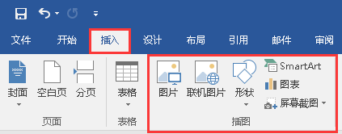
插入图片
插入图片
插入SmartArt图
插入其他形状

Slide 11
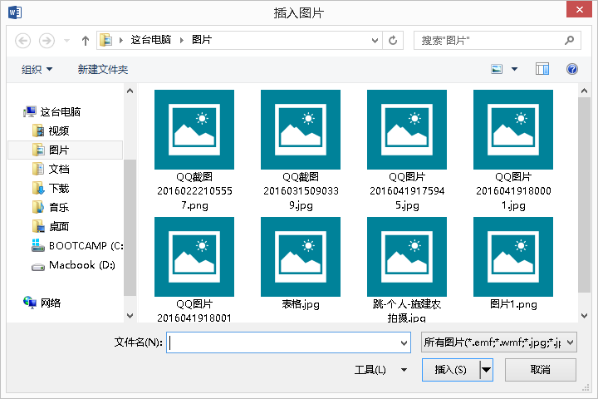
插入图片
插入图片
  图片
  联机图片
  屏幕截图

Slide 12
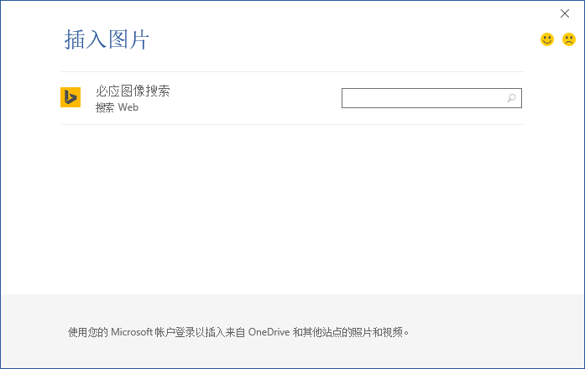
插入图片
插入图片
  图片
  联机图片
  屏幕截图

Slide 13
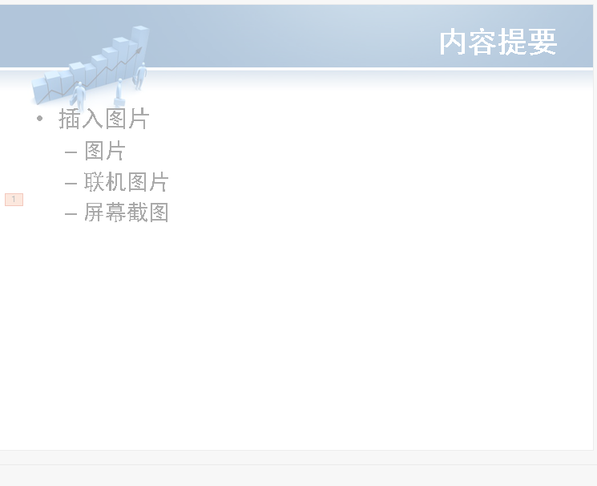
插入图片
插入图片
  图片
  联机图片
  屏幕截图

Slide 14
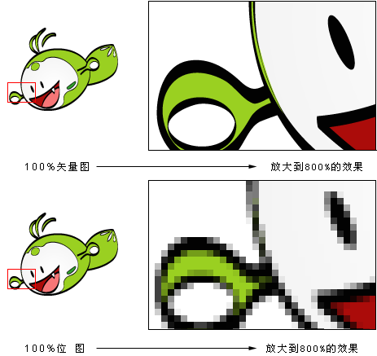
插入图片

Slide 15
图文混排
默认时，图片作为内嵌式图像插入到文档中。
此时图片在文档中就像一个大号字符。移动图片的方式和效果与移动普通文字方法相同。
若希望图片变的灵活，设置“文字环绕”效果。
此时图片转换为自由移动的对象。
Notes:
图文混排调整到排版部分讲

Slide 16
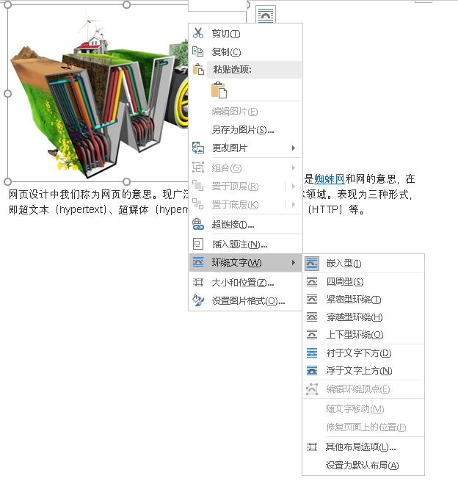
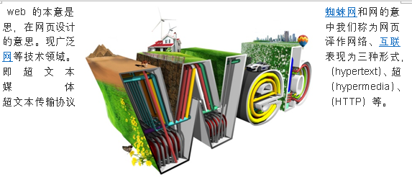
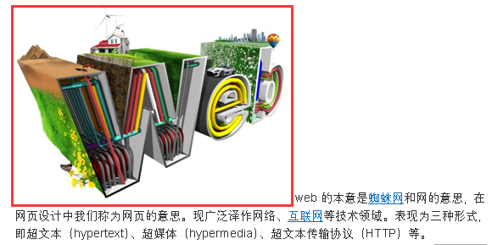
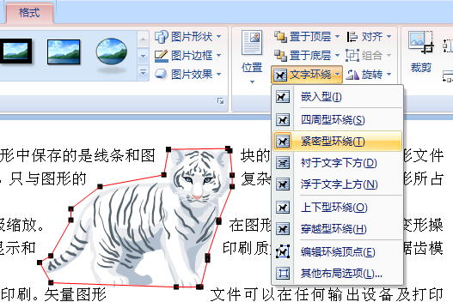
图文混排

Slide 17
内容提要
插入图片
插入SmartArt图
插入其他形状

Slide 18
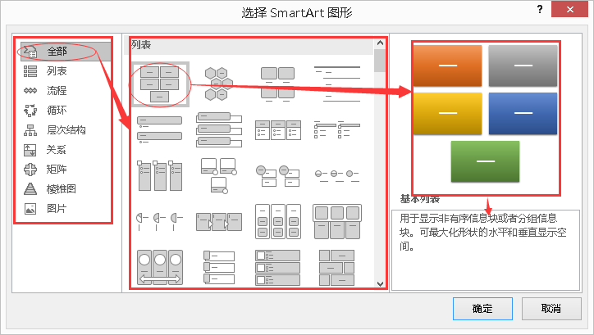
插入SmartArt图
SmartArt:信息和观点的视觉表示形式
  帮助业余人士轻松做出设计师标准的插图

Slide 19
插入SmartArt图形
列表图：
以图形格式显示项目列表；
流程图：
显示到达某个目标所经历的过程，
适用于一步一步的过程表达；
层次结构图：
显示组织结构；
循环图：
显示一个重复过程，图的开始和结束联系在一起；
关系图：
显示一个项目与另一个项目之间的关系；
矩阵图：
显示整体中各个部分与整体的关系；
棱锥图：
显示从较大数量到较小数量的项目级别；

Slide 20
内容提要
插入图片
插入SmartArt图
插入其他形状

Slide 21
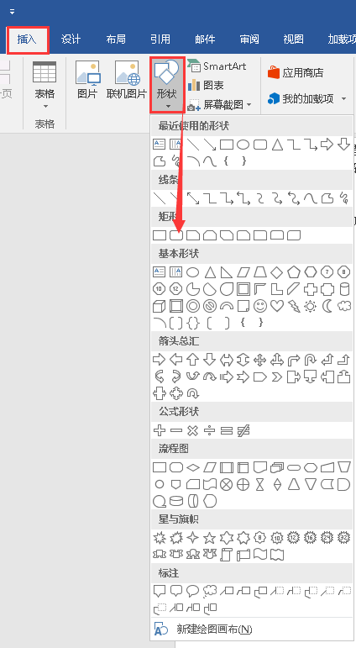
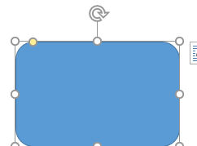
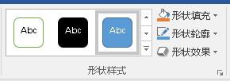
插入其它形状
步骤
  “插入”选项卡 → “形状”；
  设置“插入形状”的格式。
提示：
  插入“形状”后，
  出现“格式”选项卡。

Slide 22
Thanks for your attention.
Questions?

